Slide 1
§6.1 Een wereldeconomie
In deze presentatie leer je over:
Het kenmerkend aspect: de ontwikkeling van
handelskapitalisme en wereldeconomie
Het ontstaan van een wereldeconomie
De opkomst van het handelskapitalisme
Activiteiten van de VOC
Activiteiten van de WIC
© Noordhoff Uitgevers

Slide 2
Het ontstaan van een wereldeconomie
In de tijd van regenten en vorsten raakten gebieden over de hele wereld met elkaar verbonden. De Europeanen gingen wereldwijd handelsrelaties aan. Dit was het begin van de wereldeconomie.
Tijd van regenten en vorsten: zesde tijdvak (1600-1700).
Wereldeconomie: economie die bestaat uit verschillende werelddelen die door handel met elkaar zijn verbonden.
© Noordhoff Uitgevers

Slide 3
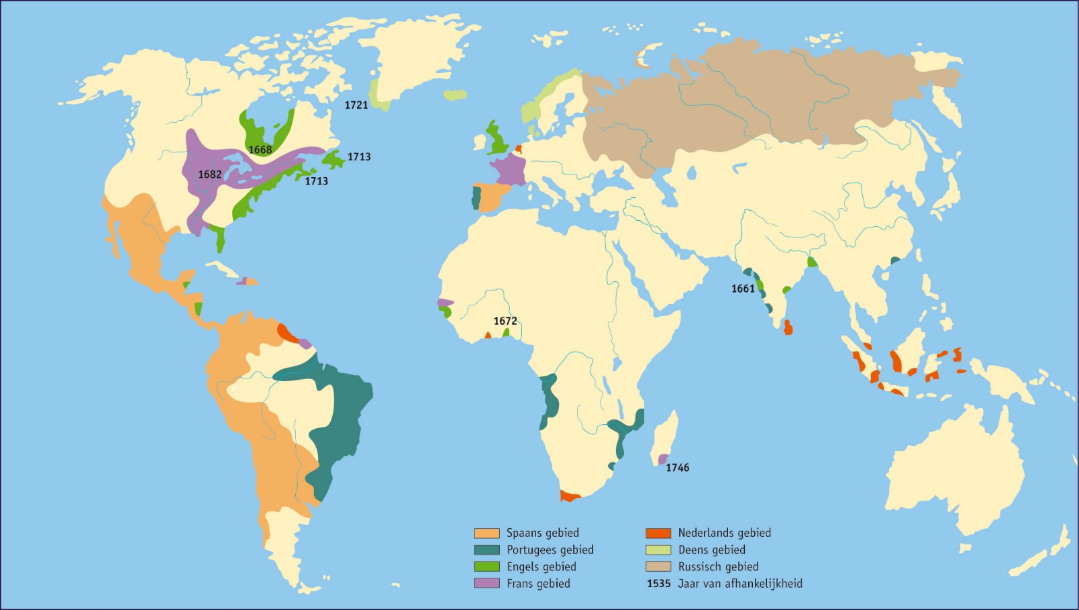
Europese expansie omstreeks 1700.
© Noordhoff Uitgevers

Slide 4
De opkomst van het handelskapitalisme
In deze tijd kwam het handelskapitalisme op:
koopman-ondernemers hielden zich bezig met handel én nijverheid en investeerden een deel van de winst weer in de onderneming.
In dit economisch systeem gaven de eigenaren niet altijd leiding aan de onderneming, zo was de VOC in handen van de aandeelhouders en werd ze geleid door de Heren Zeventien.
© Noordhoff Uitgevers

Slide 5
Activiteiten van de VOC
In 1602 werd de VOC opgericht om concurrentie in Azië te voorkomen. Ze kreeg het monopolie op de handel in heel Azië en ruime bevoegdheden.
De VOC was de eerste multinational: de compagnie had in Azië een netwerk van factorijen en speelde een grote rol in de wereldeconomie.
Multinational: onderneming met vestigingen in meerdere landen.
Factorij: handelsnederzetting.
© Noordhoff Uitgevers

Slide 6
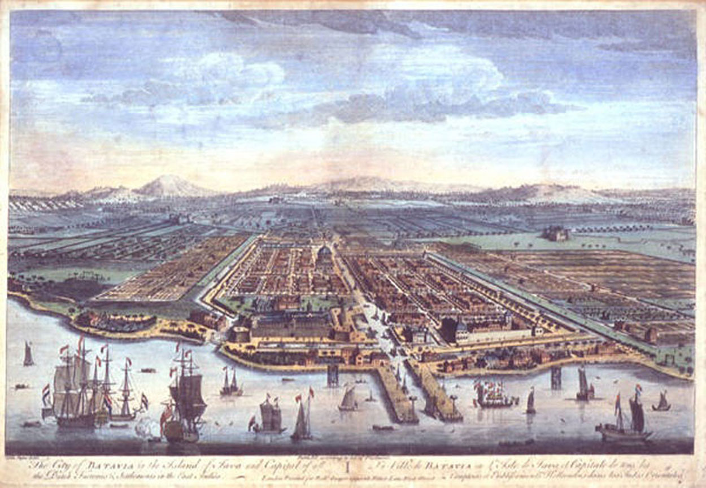
In 1618 stichtte Jan Pieterszoon Coen, Batavia, het hoofdkwartier van de gouverneur-generaal, de hoogste bestuurder van de VOC in Azië.
© Noordhoff Uitgevers

Slide 7
Activiteiten van de WIC
In 1621 werd de WIC opgericht voor deelname aan de handel tussen Afrika en West-Indië.
In het begin was ze sterk gericht op de kaapvaart: in 1628 veroverde Piet Hein een ‘zilvervloot’.
Van de kolonies in Amerika bleven alleen de zes Antilliaanse eilanden en Suriname behouden.
Kaapvaart: piraterij met toestemming van de overheid.
© Noordhoff Uitgevers

